Slide 1


قوانين وأخلاقيات الإعلان والتسويق
إعداد الدكتورة/ هبة زياد
المحاضرة الثالثة

Slide 2


LECTTURE
03
المحاور الرئيسية
-أنواع الإعلانات غير الأخلاقية
-تقديم ادعاءات مبالغ فيها
-عدم الكشف عن الآثار الجانبية للمنتج.
-التعارض مع المصلحة العامة أو الوطنية.
-استغلال المهمشين أو الفئات المحرومة.
-استخدام مواد غير لائقة أو مسيئة.
-الإدلاء بإشارات مهينة للجنس، أو العمر أو الدين أو العرق.
-استخدام أساليب التخويف
-سرقة الحملات التسويقية
-تشويه الحقائق لتضليل المشترين
-إرسال رسائل غير مرغوب فيها إلى العملاء.
-الاعتماد على الصور النمطية لتوضيح وجهة نظرك.
-التمييز ضد المنتجات المنافسة
-ما المقصود بالدعاية السلبية؟ وما الفرق بينها وبين التشهير؟

Slide 3

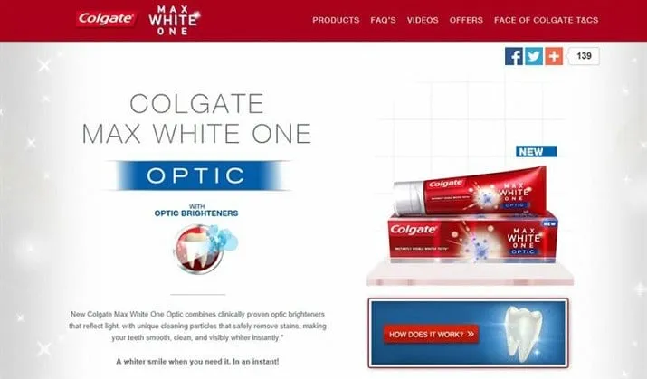
LECTTURE
03
تقديم ادعاءات مبالغ فيها

Slide 4
LECTTURE
03
تسعى كل علامة تجارية إلى زيادة مبيعات منتجاتها من خلال تصميم إعلانات جذابة تعتمد على رسائل واقعية ومقنعة. ومع ذلك، ينبغي أن يبقى هذا الترويج ضمن إطار الصدق والالتزام بالقيم الأخلاقية. فبينما يُعد إبراز مزايا المنتج أمرًا مشروعًا، يجب الابتعاد عن التضليل أو المبالغة في الادعاءات التي قد توجّه المستهلك نحو فهم غير دقيق.
إن تقديم معلومات مبالغ فيها يشير إلى استخدام تصريحات مضخّمة أو غير دقيقة تهدف إلى إعطاء انطباع زائف حول المنتج أو الخدمة، مثل تضخيم الفوائد أو تقديم معلومات مضللة لجذب الانتباه.
ويُعد هذا النوع من الممارسات مخالفًا للأخلاقيات المهنية، بل وقد يتعارض مع القوانين المنظمة للإعلانات. لذا، يجب أن يكون الهدف من أي حملة تسويقية هو تزويد المستهلكين بمعلومات دقيقة وشفافة، تُبنى على المصداقية والوضوح.

Slide 5
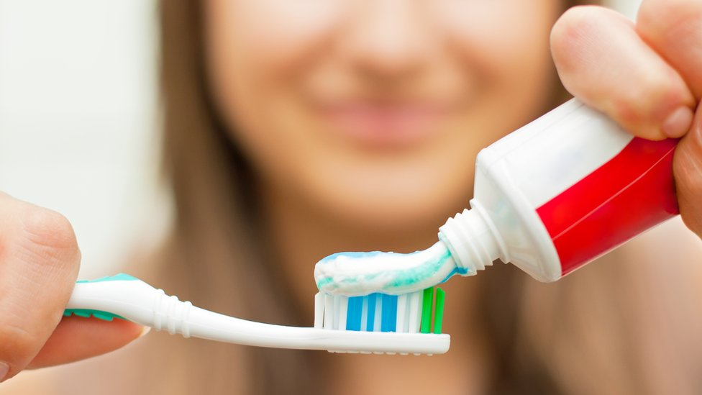
LECTTURE
03
مثال ملحوظ في إعلان كولجيت عن معجون أسنان ماكس وايت وان أوبتيك، حيث ادعت العلامة التجارية أن المنتج سيجعل الأسنان على الفور "ناعمة ونظيفة ولامعة". ورغم وجود أدلة علمية تشير إلى قدرة معجون الأسنان على تنظيف وتبييض الأسنان، إلا أن الادعاء بنتائج فورية كان مبالغة.
وبناء على ذلك، أمرت هيئة معايير الإعلان ASA) ) بإزالة هذه المبالغة من جميع المواد الترويجية المتعلقة بالمنتج، مما يؤكد أهمية التمثيل الصادق في الممارسات الإعلانية.

Slide 6
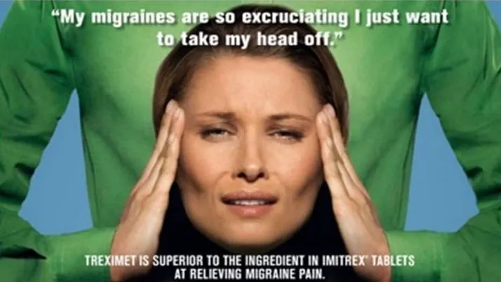
LECTTURE
03
عدم الكشف عن الآثار الجانبية للمنتج
www.midocean.ae

Slide 7
LECTTURE
03
عدم الكشف عن الآثار الجانبية للمنتج
كمصنع، فإن الرغبة في تسويق المنتج بشكل إيجابي وجذب العملاء تعتبر أمراً طبيعياً. ومع ذلك، يعد حجب المعلومات حول الآثار الجانبية المحتملة أو الجوانب السلبية للمنتج خطأً أخلاقيًا كبيرًا. عدم الكشف عن هذه المعلومات يُعتبر خداعاً للعملاء ويعد ممارسة غير أخلاقية.
يمكن أن تؤدي مثل هذه السلوكيات إلى غضب العملاء وزيادة المخاطر القانونية، خاصةً إذا كانوا يتعرضون للآثار الجانبية دون تحذير مسبق. تكون هذه الممارسات شائعة في صناعات العلاجات الطبيعية والصحة، حيث يختار بعض المصنعين عدم الكشف عن الآثار السلبية المحتملة تحت غطاء المنتجات "الطبيعية" أو "الصحية".
مثلاً، شركة جلاكسو سميث كلاين ودواء تريكسيميت للصداع النصفي واجهت إنذاراً من إدارة الغذاء والدواء بسبب إهمالها الكشف عن الآثار الجانبية في إعلان رقمي. يُسلط هذا الحادث الضوء على أهمية الشفافية في الإعلانات، خاصةً في الصناعات التي تتعلق بصحة المستهلكين وسلامتهم.
2. نشر معلومات كاذبة

Slide 8
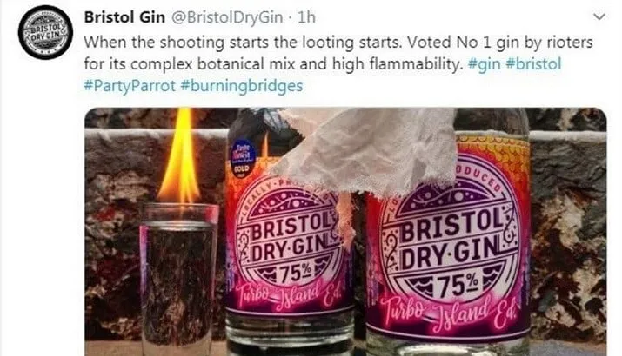
LECTTURE
03
التعارض مع المصلحة العامة أو الوطنية

Slide 9
LECTTURE
03
الإعلانات ليست عزلة عن المجتمع الذي تستهدفه، بل ترتبط بشكل معقد بالديناميات الاجتماعية والقضايا والمشاعر والمصالح العامة. يتطلب ذلك حساسية تجاه القضايا والمشاعر والقيم السائدة في المجتمع.
في محاولة لتكون استفزازية أو جريئة، تميل بعض العلامات التجارية إلى تجاوز الحدود ودفعها إلى أبعد من اللازم، مما يجعلها تخترق الخطوط التي يفترض أن تظل دون تجاوز. ومن بين الأمثلة البارزة على ذلك كان إعلان شركة بريستول جين في عام 2030 خلال فترة احتجاجات واسعة في الولايات المتحدة.
اختارت بريستول جين تسويق منتجها كخيار أفضل لمثيري الشغب بسبب قوته الفائقة. ومع ذلك، كانت استجابة الجمهور سلبية للغاية، حيث اعتبروا الإعلان غير لائق وغير مناسب للسياق. واجهت الشركة ردود فعل عنيفة، مما أدى إلى إنهاء عقود التوزيع مع العديد من الموزعين. وعلى الرغم من الاعتذار الرسمي الذي أصدرته الشركة لاحقًا، فإنها لم تتمكن من تصحيح الأوضاع وإزالة الأثر السلبي الناجم عن هذا الإعلان غير الحكيم.

Slide 10
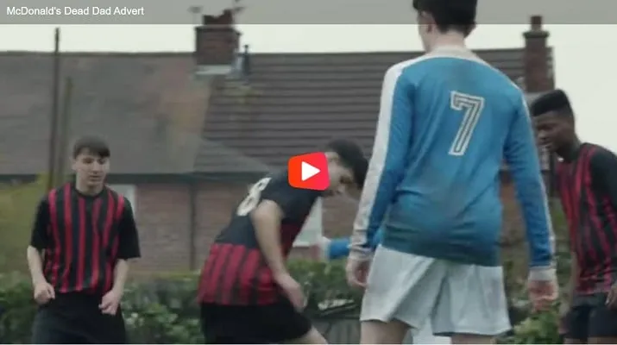
LECTTURE
03
استغلال المهمشين أو الفئات المحرومة

Slide 11
LECTTURE
03
في عالم التسويق، يعتبر جذب مشاعر العملاء طريقة فعّالة لتعزيز تأثير رسائل التسويق، حيث يمكن لهذه الرسائل أن تتردد بشكل قوي مع الجمهور على المستوى الشخصي والحميم. يُستخدم هذا النهج بشكل شائع في حملات التسويق الخيري والاجتماعي، حيث يهدف إلى تشجيع الناس على المشاركة في القضايا الإنسانية وتقديم المساعدة للمحتاجين. يتم تنفيذ هذا النهج بشكل أخلاقي لتحقيق غايات نبيلة وتحقيق فوائد حقيقية للمشاركين، مع تجنب التلاعب أو استغلال الأفراد المحرومين.
ومع ذلك، تصبح هذه الممارسة غير أخلاقية عندما يتم استغلال الأفراد المحرومين بشكل مبالغ فيه في الإعلانات، أو عند استخدام مشاعرهم بطريقة تهدف فقط إلى إثارة الغضب أو الحزن للترويج لمنتج أو خدمة. مثال على هذا النوع من التسويق غير الأخلاقي كان إعلان ماكدونالدز الجدلي "الأب الميت" في بريطانيا، حيث تم استغلال موضوع حساس متمثل في فقدان الأطفال لأحد والديهم للترويج لمنتج جديد، وهو فيليه أو فيش. واجه هذا الإعلان انتقادات حادة، مما دفع العلامة التجارية إلى سحب الإعلان بسبب ردود الفعل السلبية من الجمهور.

Slide 12

LECTTURE
03
استخدام مواد غير لائقة أو مسيئة

Slide 13
LECTTURE
03
الإعلان الأخلاقي يتجنب إهانة أي فرد أو مجموعة أو التمييز ضدهم في توصيل رسالته، ويتطلب وعيًا بالتصريحات المستخدمة، سواء كانت مباشرة أو غير مباشرة. إذا فشلت فكرتك في اجتياز اختبار الحساسية، يجب إعادة تقييم نهج الحملة الإعلانية.
يجب تجنب أي رسائل قد تؤدي إلى الإساءة أو الأذى لفئة معينة. كما أن الاستهزاء بالأفراد أو سخريتهم من جوانب حياتهم غير مقبول ويتعارض مع المعايير الأخلاقية.
مثال بارز على هذا الخطأ حدث مع مجموعة حقوق الحيوان PETA، حيث واجهت انتقادات حادة بعد إصدار إعلان غير حساس يهين الأفراد الذين يعانون من زيادة الوزن، ويشجعهم على التحول إلى نظام نباتي لإنقاذ الكوكب. أدى الرفض الشديد لهذا الإعلان إلى استبدال لوحات الإعلان المسيئة، مما أبرز أهمية احترام الحساسيات وتجنب الرسائل الضارة في الإعلانات.
تكتسب الحملات الإعلانية التي تتسم بالأخلاقية والاحترام أكبر جاذبية للجمهور وتعزز سمعة العلامة التجارية بشكل إيجابي.

Slide 14

LECTTURE
03
الإدلاء بإشارات مهينة للجنس أو العمر أو الدين أو العرق

Slide 15
LECTTURE
03
عند تصميم حملة تسويقية أو إعلان، يجب تجنب المواضيع الحساسة مثل الدين والجنس والسياسة والعمر والعرق. في حال اختيار دمج هذه المواضيع في الإعلان، يتعين التأكد من أن المحتوى لا يظهر كتمييز أو مهين تجاه فئات معينة.
عدم الالتزام بهذا المبدأ يمكن أن يؤدي إلى عدم احترام وإساءة بين جزء كبير من جمهور المنتج أو الخدمة، مما قد يؤدي إلى توقف استخدامهم. مثال واقعي يوضح هذا النهج الإعلاني الإشكالي هو إعلان Dove Body Wash Ad.
ظهرت في الإعلان امرأة سوداء تتحول إلى امرأة بيضاء بعد استخدام غسول الجسم، مما أثار انتقادات حادة واتهامات بالعنصرية. واجه الإعلان ردود فعل عنيفة، حيث قرر العديد من العملاء مقاطعة العلامة التجارية، وانتشر وسم # DoneWithDoveلفترة طويلة، مما يبرز استياء الجمهور ويؤكد على أهمية تجنب المحتوى الذي يمكن تفسيره على أنه غير حساس أو تمييز من الناحية العنصرية.

Slide 16


LECTTURE
03
مثال على الإعلان العاطفي السلبي
يُعد إعلان "ليسترين" Listerine في عشرينيات القرن الماضي حول رائحة الفم الكريهة من أبرز الأمثلة على استخدام الضغط الاجتماعي في التسويق؛ حيث أوحى الإعلان أن الأفراد الذين يعانون من هذه المشكلة قد يتعرضون للعزلة الاجتماعية ما لم يستخدموا المنتج.
المقترح البديل:
بدلاً من الاعتماد على ترهيب المستهلكين، يُفضل أن تركز الإعلانات على عرض فوائد المنتج بشكل إيجابي، أو تشجيع العملاء على إيجاد حلول تلبي احتياجاتهم. يسهم هذا الأسلوب في بناء علاقة إيجابية بين العلامة التجارية والمستهلكين، ويحقق تأثيرًا مستدامًا في سلوكهم الشرائي.
مثال على الإعلان العاطفي السلبي
يُعد إعلان "ليسترين" Listerine في عشرينيات القرن الماضي حول رائحة الفم الكريهة من أبرز الأمثلة على استخدام الضغط الاجتماعي في التسويق؛ حيث أوحى الإعلان أن الأفراد الذين يعانون من هذه المشكلة قد يتعرضون للعزلة الاجتماعية ما لم يستخدموا المنتج.
المقترح البديل:
بدلاً من الاعتماد على ترهيب المستهلكين، يُفضل أن تركز الإعلانات على عرض فوائد المنتج بشكل إيجابي، أو تشجيع العملاء على إيجاد حلول تلبي احتياجاتهم. يسهم هذا الأسلوب في بناء علاقة إيجابية بين العلامة التجارية والمستهلكين، ويحقق تأثيرًا مستدامًا في سلوكهم الشرائي.

Slide 17
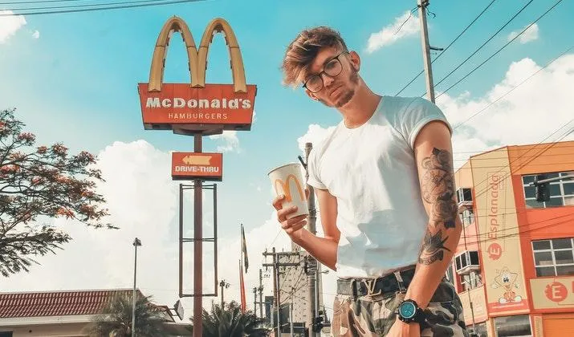
LECTTURE
03
سرقة الحملات التسويقية

Slide 18
LECTTURE
03
تعد السرقة الأدبية في مجال الإعلانات من الممارسات غير الأخلاقية، ويُعتبر من غير المقبول سرقة أفكار الآخرين واستخدامها كأفكار خاصة بك في مجال الإعلان. يُعتبر الإبداع أساسًا حيويًا في الإعلان، مما يجعل من الضروري احترام أصالة أعمال الآخرين.
على الرغم من أنه يمكن أن يكون الإلهام من إعلان تسويقي لعلامة تجارية أخرى أمرًا مقبولًا، إلا أنه لا يُنصح بشدة بنسخه مباشرة للترويج لمنتجاتك أو خدماتك. يُعتبر المشاركة في هذا النوع من السلوك ضارًا بسمعة شركتك.
مثال بارز على السرقة الأدبية يشمل شركة ماكدونالدز، حيث قامت بتكرار سلسلة من الصور من حفل زفاف مشترك لزوجين. وبعد تلقيها لردود فعل عنيفة على وسائل التواصل الاجتماعي وانتقادات عامة، اتخذت الشركة خطوات فورية لإزالة الإعلانات وأصدرت اعتذارًا رسميًا للزوجين وعملائهم.

Slide 19

LECTTURE
03
تشويه الحقائق لتضليل المشترين

Slide 20
LECTTURE
03
حتى في حالة عدم قيام الشركة بإصدار تصريحات زائفة بشكل واضح حول منتجها، يُعتبر تحريف الحقائق لتتناسب مع القصة التي تحاول نقلها أمرًا غير مقبول. يُعتبر هذا النهج شكلاً من أشكال الخداع ويُصنف ضمن الإعلانات غير الأخلاقية، ويجب على الشركات تجنبه بشكل كامل.
مثال بارز على هذا السلوك الخادع يتعلق بشركة Vitamin Water، التابعة لشركة Coca-Cola، حيث واجهت انتقادات حادة بسبب الإعلانات الزائفة. تم الكشف عن أن مشروبات الفيتامين، التي تسوق على أنها بديل صحي للصودا، تحتوي في الواقع على كميات كبيرة من السكر. فشلت الشركة في الكشف عن هذه المعلومات الهامة، حيث أعلنت عن منتجاتها بشعار مضلل "الفيتامينات + الماء = كل ما تحتاجه". أدى هذا التلاعب بالحقائق إلى إندلاع جدل كبير واستياء عام.
www.midocean.ae

Slide 21

LECTTURE
03
إرسال رسائل غير مرغوب فيها إلى العملاء

Slide 22
LECTTURE
03
تأخذ جهود التسويق والترويج لمنتجات الشركة مكانًا مهمًا في إطار استراتيجيات العمل التجاري. يعتبر العرض المستمر للعروض والخصومات أمرًا أساسيًا للوصول إلى العملاء المحتملين وتعزيز وعيهم بعلامة الشركة عند اتخاذهم لقرارات الشراء. ورغم أهمية هذه الجهود، يجب أن تتم برؤية وبدون إغراق العملاء بالرسائل التسويقية غير المرغوب فيها.
يتطلب الحفاظ على تواصل فعّال مع الجمهور تجنب إرسال كميات كبيرة من الرسائل التسويقية، سواء كان ذلك من خلال الرسائل النصية، المكالمات الهاتفية، أو رسائل البريد الإلكتروني. من المهم تجنب الترويج بشكل مفرط والحفاظ على تواصل محترم ومتوازن لتجنب التجاوز وتفادي تنفير الجمهور من العلامة التجارية.

Slide 23

LECTTURE
03
الاعتماد على الصور النمطية لتوضيح وجهة نظرك
الصورة النمطية هو مفهوم للتعميم على فئة محددة من الناس وعليه يتم التوقع بأن يكون كل الناس من هذه الفئة المحددة تصرفاتهم واحدة وسلوكياتهم واحدة وطبعا هذا خطأ كبير. وأصبحت القوالب النمطية تعمم في كل الأوقات وهي غير دقيقة ، وتضع علينا حاجز في الحصول على أي معلومات جديدة .

Slide 24
LECTTURE
03
الصور النمطية الإعلانية تعبر عن المعتقدات والانطباعات التي يحملها الأفراد حيال فئات مختلفة من الناس أو المجتمعات، وتظهر هذه الصور في الإعلانات. على مر الزمن، استُخدمت الصور النمطية في الإعلانات لتشجيع السلوكيات المجتمعية، وكأداة تعكس الثقافة وتكون مرآة لها.
تأتي هذه الفترة تحذيرات بشأن تجنب الرسائل الترويجية التي تعزز الصور النمطية الضارة، والتركيز على عرض جوانب إيجابية ومتنوعة للافراد والمجتمعات. ُيعتبر تجنب التمييز وتعزيز التنوع والشمول جزءًا أساسيًا من استراتيجيات التسويق الحديثة.
اما الإعلانات غير النمطية تهدف إلى كسر التقاليد وتقديم مفهوم جديد أو طريقة فريدة للتواصل مع الجمهور
اما الإعلانات غير النمطية السلبية قد تختلف في درجة التأثير والأسلوب، وقد يكون لديها رسائل جريئة أو تأثيرات غير متوقعة سلبية.

Slide 25
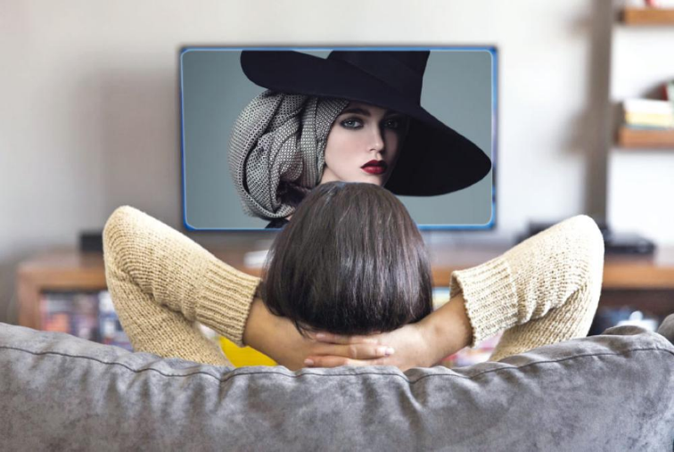
LECTTURE
03
كثيراً ما نرى المرأه في وسائل الإعلام بصورة نمطية سلبية تسيئ اليها فتعرضها كسلعة تسويقية من خلال التركيز على شكلها وجمالها كرمز من رموز الجذب والترويج لزيادة المبيعات وإهمال الموضوعات التي تخاطب عقلها وفكرها ودورها التنموي الايجابي في المجتمع

Slide 26
LECTTURE
03
التمييز ضد المنتجات المنافسة
من الطبيعي أن تسعى الشركات لتسليط الضوء على تفوق منتجاتها في مقارنة مع منافسيها في إعلاناتها. ومع ذلك، يُعتبر الاستخفاف بالعلامة التجارية أو المنتج الخاص بالمنافسين بشكل علني أمرًا غير أخلاقيًا، ويتضمن محاولة تحويل العملاء ضدهم بهدف الترويج لمنتجات الشركة الخاصة.
على الرغم من الطابع غير الأخلاقي لهذه الاستراتيجية، إلا أنها لا تزال تستخدم بشكل شائع في صناعة الإعلان. تحاول بعض العلامات التجارية تناول هذا الموضوع بشكل غير مباشر من خلال التلميح إلى منتجات المنافسين بدلاً من الإشارة المباشرة إليها. ومع ذلك، يمكن أن يؤدي هذا النهج إلى نتائج عكسية، حيث قد يتعرض المعلن لانتقادات حادة.

Slide 27
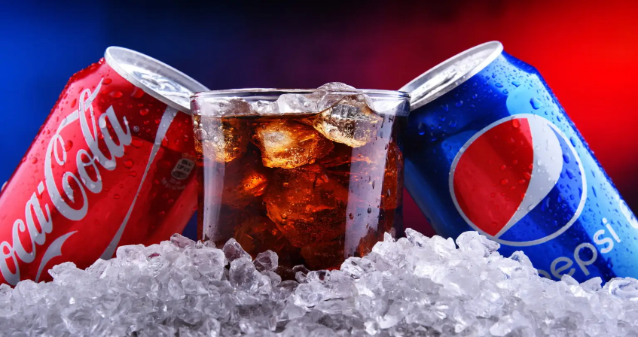
LECTTURE
03
حرب عمالقة الصودا التاريخية

Slide 28
LECTTURE
03
حرب عمالقة الصودا التاريخية
تلعب تصورات العلامة التجارية دورًا رئيسًا في تحديد مدى نجاح الشركات داخل القطاع الذي تخدمه. وأكبر دليل على ذلك، ما حدث خلال ثمانينيات القرن الماضي، أثناء اندلاع «حرب الصودا» بين العلامتين التجاريتين الأشهر في قطاع المشروبات الغازية غير الكحولية. فقد حاولت كلٌّ من شركتيْ كوكاكولا وبيبسي الحصول على حصة سوقية أكبر بالاعتماد على القيمة المتصوَّرة للعلامة التجارية.
ما حدث أنَّ فريق التسويق في بيبسي لجأ إلى تحدي الرشفة عن طريق مختبري التذوق، أو ما عرف بـ«اختبار التذوق الأعمى» (Blind Taste Test). في الأصل أُعدَّ «تحدي بيبسي» كتجربة تذوق للمستهلكين، بتقديم كوبين أحدهما يحتوي على مشروب بيبسي والآخر يحتوي على مشروب كوكاكولا، بهدف تقييم المذاق وتحديد المشروب الأفضل.
أوردت نتائج الاختبار، كما ذكرها كتاب «طرفة عين» للكاتب مالكوم قلادويل، أنَّ مشروب بيبسي المميز بنكهة الحمضيات هو المشروب المفضل للمجموعة. فهو أخف لسعة وأحلى مذاقًا بالمقارنة مع مشروب كوكاكولا المميز بنكهة الفانيلا والزبيب. وهكذا فازت بيبسي بالتحدي.

Slide 29
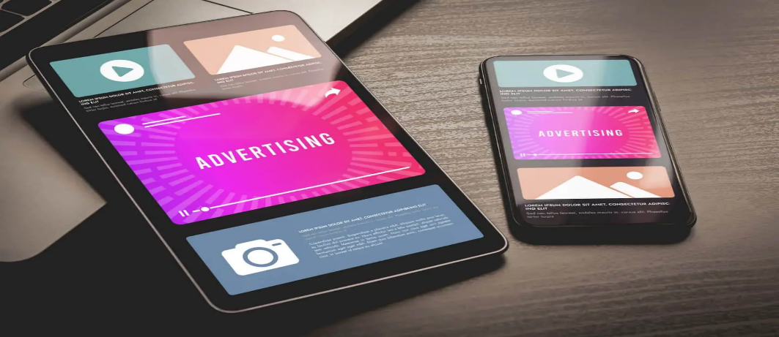
LECTTURE
03
ما المقصود بالدعاية السلبية؟ وما الفرق بينها وبين التشهير؟

Slide 30
LECTTURE
03
ما المقصود بالدعاية السلبية؟ وما الفرق بينها وبين التشهير؟
تعد الدعاية السلبية فرع من فروع مجال الدعاية والإعلان، وفيه تلجأ المؤسسات إلى طرق غير مباشرة في استمالة العملاء التابعين للمنافسين بدون أن تظهر هي في الحدث بشكل رئيسي.
أى أن الدعاية السلبية هي عملية نشر متعمد لمعلومات سلبية عن المنافس بطريقة مباشرة أو غير مباشرة، وفيها يتم إظهار نقاط الضعف التي يمتلكها المنافس بطريقة واضحة، أو كشف الستار عن عدم كفاءته أو نزاهته المعروفة، وإعادة برمجة الصورة النمطية التي كونها العملاء عنه، بحيث تدفعهم هذه الدعاية للتوجه إلى الشركة المسؤولة عن إدارة هذه الحملة والارتباط معها بشكل وثيق.

Slide 31

LECTTURE
03
ما الفرق بين الدعاية السلبية والتشهير؟

Slide 32
LECTTURE
03
يخلط البعض بين مفهومي التشهير والدعاية السلبية، لتشابه الهدف النهائي وهو العمل على إقصاء المنافس ودفعه بعيدًا عن الساحة
النقطة الرئيسية التي تجعل الدعاية السلبية تختلف كثيرًا عن التشهير، هو أن الأولى قائمة بشكل كلي على معلومات حقيقية يتم استغلالها بطريقة صحيحة وأخلاقية لجذب العملاء، أما الثانية فلا يمانع ممارسيها من استخدام معلومات مضللة أو حقائق مزيفة أو وسائل دنيئة وغير أخلاقية، وذلك كله بهدف إضعاف الخصم والعمل على كسب حصته السوقية من العملاء.
الفرق أيضًا بين الدعاية السلبية والتشهير هو أن الدعاية السلبية لا يجب أن تكون غير مباشرة في جميع الحالات، بل أن البعض منها قد يمارس بطريقة مباشرة بل ومضحكة كذلك وتحت أعين الجهات القانونية والرقابية، أما عملية التشهير فتتم بغياب المشهر عن الصورة وبطريقة غير مباشرة وبعيدًا كليًا عن أعين الجهات الرقابية المختلفة، بل أن الكشف عنها يهدد صاحبها بالدخول في دوامات قضائية مختلفة وصارمة.

Slide 33

LECTTURE
03
تستخدم الدعاية السلبية بكثرة في كثير من المجالات الترفيهية والتجارية والصناعية وكذلك الخدمية.
في المجال التسويقي، يتم استخدام الدعاية السلبية بإضافة بعض من النكهات المرحة عليها، بحيث لا تظهر العلامة التجارية بصورة الضعيفة التي تستغل ضعف منافسيها في النمو، وفي نفس الوقت لا تتسبب للعميل في نوع من الاستجابة العكسية التي تجعله يشعر بالاشمئزاز منها.
وهي في ذلك تقوم بالإشارة غير المباشرة للمنافس من خلال استخدام الكيانات والاستعارات اللفظية، أو استخدام نفس الألوان الخاصة به، أو في التركيز على ميزة أو شعار يعرفه الناس من خلاله، فمن ناحية تقوم بجذب عملائه الأوفياء إليها من خلال كشف الضباب عما لا يبصرونه من سلبيات، وفي نفس الوقت تمنح عملائها نوع من المرح التسويقي الذي يجعلهم يشعرون بنوع من التفوق النفسي كونهم عملاء لهذه العلامة التجارية لا الأخرى التي يتم الاستهزاء بها أو إظهار نقاط ضعفهم للعوام.

Slide 34
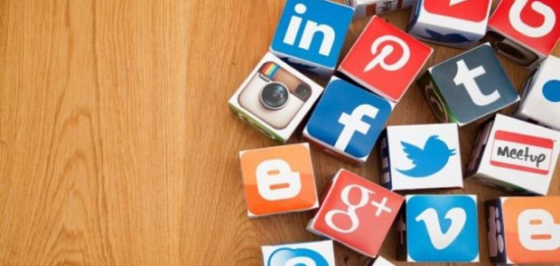
LECTTURE
03
مميزات الدعاية السلبية

Slide 35
LECTTURE
03
مميزات الدعاية السلبية
جذب المنافسين: تساعد الدعاية السلبية في كشف نقاط الضعف للمنافسين، مما يساعد في جذبهم للشركات المنافسة الأخرى.
تأثير وانتشار أكبر: تمتلك الدعاية السلبية نسبة أكبر في التأثير والانتشار مقارنة بأنواع الدعاية الأخرى.
تأثير طويل الأمد: يظل تأثير الدعاية السلبية في الذاكرة لفترة أطول من أي نوع آخر من الدعاية التسويقية.
انتشار سريع وتكلفة أقل: تنتشر الدعاية السلبية بسرعة عبر الكلام، مما يجعلها تكون الأقل تكلفة ماديًا.
برمجة الصورة النمطية: تساعد الدعاية السلبية في برمجة الصورة النمطية المثالية عن المنافس وجذب العملاء بسهولة.
تقوية العلاقة بالعميل: تقوم الدعاية السلبية بتعزيز العلاقة بين العميل والشركة، حيث يرى العميل أن شركته هي الأفضل.
تحفيز المنافسين: تشجع الدعاية السلبية المنافسين على الرد بشكل إبداعي، مما يؤدي إلى تنافس إيجابي يستفيد منه الجمهور.

Slide 36

LECTTURE
03
سلبيات الدعاية السلبية

Slide 37
LECTTURE
03
1. تأثير عكسي: الدعاية السلبية قد تؤدي إلى فقدان العملاء الحاليين بدلاً من جذب عملاء المنافس.
2. ضعف الاحترافية: يمكن أن تظهر الدعاية السلبية على شكل ضعف في الاحترافية.
3. استخدام غير أخلاقي: بعض من يمارسون الدعاية السلبية قد يتجاوزون الحدود الأخلاقية والقانونية لكشف حقائق قد تضر بالمنافس.
4. تأثير ثنائي: يمكن للدعاية السلبية أن تخلق مشاعر سلبية جديدة بين العميل والمنتج نفسه.
5. هجوم عكسي: إذا كانت الدعاية السلبية تحتوي على احتقار للآخرين، فإنها قد تؤدي إلى فقدان الجمهور الحالي أيضًا.

Slide 38
LECTTURE
03
6. إعادة برمجة الصورة النمطية: قد تؤدي الدعاية السلبية إلى ربط العلامة التجارية بالضعف في ذهن العميل.
7. خسائر مالية: يمكن أن تتسبب الدعاية السلبية في خسائر مالية كبيرة إذا تم استغلالها من قبل منافسين للفوز بحصص في السوق.
8. فقدان الثقة: استخدام الدعاية السلبية بكثرة يمكن أن يؤدي إلى فقدان الثقة، حتى إذا كانت المعلومات صحيحة.
9. عزوف العملاء: استخدام الدعاية السلبية بشكل متكرر يمكن أن يؤدي إلى عزوف العملاء حتى إذا كانت المعلومات صحيحة.

Slide 39

LECTTURE
03

Slide 40

LECTTURE
03

Slide 41

LECTTURE
03

Slide 42
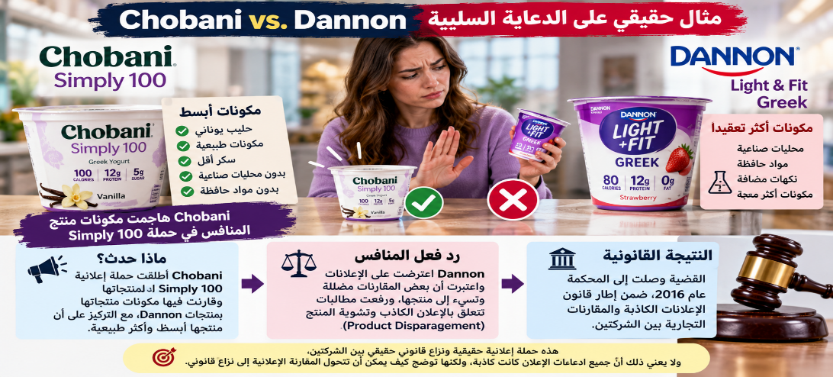
LECTTURE
03

Slide 43
الشركات الأكثر أخلاقية في العالم
LECTTURE
03

Slide 44

LECTTURE
03

Slide 45

LECTTURE
03
هي شركة عالمية مشهورة في مجال إنتاج البرمجيات.
تُصدر سنويًا سياساتها الأخلاقية في العمل،
وقد عُرفت بموظفيها الذين يحافظون دائمًا على معايير السلوك الأخلاقي
وبمكانة توفر مناخًا مناسبًا للعمل القائم على القيم.
ومن أبرز ما يميزها أخلاقيًا:
الالتزام بالقوانين الحكومية
احترام الملكية الفكرية
حماية حقوق الخصوصية
تطبيق معايير جودة العمل
الشفافية في إدارة الأعمال
وتحرص الشركة على تنفيذ هذه المبادئ دون الرجوع إلى الإدارة العليا، أي أن القيم الأخلاقية تُعتبر جزءًا من الثقافة المؤسسية، وليست فقط توجيهات من الإدارة.

Slide 46

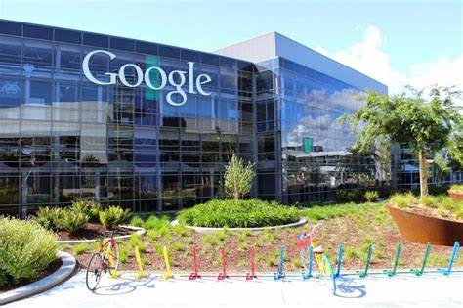
LECTTURE
03

Slide 47

LECTTURE
03
Google تحتل مركزًا متقدمًا في التصنيفات العالمية من حيث الالتزام الأخلاقي.
تعتمد الشركة على ثقافة مؤسسية تشجع على:
الشفافية في التعامل مع البيانات والمعلومات.
الابتكار المسؤول دون استغلال المستخدمين.
حرية التعبير واحترام الحقوق الرقمية.
تهتم Google كذلك بـ:
توفير بيئة عمل داعمة وغير تمييزية.
الالتزام بسياسات واضحة تحمي الخصوصية.
خدمة المجتمع من خلال مبادرات تعليمية وتقنية.

Slide 48

LECTTURE
03

Slide 49


LECTTURE
03
أن القيم الأخلاقية التي تتحكم في شركة فورد هي أساس التعامل مع:
العملاء
الموردين
الموظفين
من أبرز التزامات Ford الأخلاقية:
التعامل بعدالة ومساواة دون تمييز بين الأفراد.
الشفافية في المعاملات.
الالتزام بحقوق الإنسان داخل المؤسسة وفي سلسلة التوريد.
احترام القوانين والأنظمة المحلية والعالمية.
تؤكد فورد أن هذه القيم لا تُعتبر شعارات فقط، بل تُطبق فعليًا، ويُحاسب كل فرد في الشركة إذا خالف هذه المبادئ.

Slide 50


LECTTURE
03

Slide 51

LECTTURE
03
تعتمد HP في استراتيجيتها على الاهتمام بحقوق الإنسان واحترام القوانين المحلية والدولية،
وذلك ضمن إطار أخلاقي شامل يُعد من الأولويات في بيئة العمل.
من المبادئ الأخلاقية التي تميز HP:
تعزيز الثقة المتبادلة بين الإدارة والموظفين.
الشفافية والعدالة في التعاملات الداخلية والخارجية.
المسؤولية البيئية والمجتمعية.
مناهضة التمييز في بيئة العمل.
وتعتبر الشركة هذه المبادئ من الركائز الأساسية التي لا تتغير، حتى مع تغير الإدارات أو توجهات السوق، وهو ما منحها سمعة قوية في المجال المهني والأخلاقي.

Slide 52


LECTTURE
03
أن شركة ويندهام تلتزم بالمعايير الأخلاقية العالية، والتي تُعد من أبرز سمات الإدارة المسؤولة والقيادة الحكيمة.
من أبرز القيم الأخلاقية لدى Wyndham:
احترام حقوق الإنسان في كافة مستويات التشغيل.
توفير بيئة عمل عادلة وآمنة للعاملين.
ضمان معاملة النزلاء والموظفين على قدم المساواة.
تعزيز ثقافة الاحترام والانفتاح داخل المؤسسة.
تطبيق أعلى معايير الجودة والنزاهة في تقديم الخدمات.
تُنفذ الشركة هذه المبادئ من خلال تدريب الموظفين وتشجيعهم على الالتزام بسلوكيات أخلاقية مهنية، مما ساعدها على اكتساب سمعة قوية في قطاع الضيافة.

Slide 53
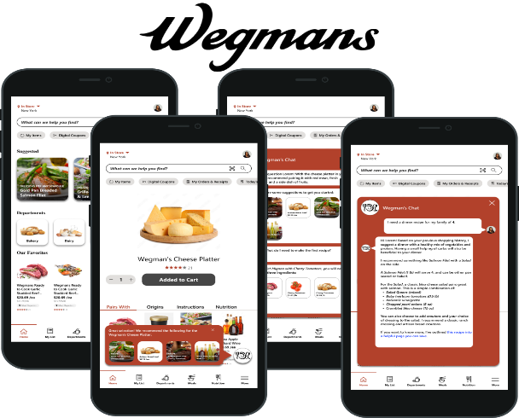
LECTTURE
03
تُعرف Wegmans بأنها شركة تعمل بمستوى عالٍ من الأخلاق والاحترام، وتُقدّر الإنسان وتراه جزءًا أساسيًا من نجاحها.
من أبرز ممارساتها الأخلاقية:
العمل بشفافية وعدالة في التعامل مع الموظفين والعملاء.
الاستثمار في تطوير المجتمعات التي تعمل بها.
تقديم مساعدات غذائية وإنسانية للفئات الأقل حظًا.
تشجيع المزارعين المحليين من خلال شراء منتجاتهم الطازجة.
توفير بيئة عمل تحترم التنوع وتدعم رفاهية الموظفين.
كما تسعى الشركة بشكل دائم لتحسين الأداء البيئي وتقليل النفايات، وهو ما يعزز من صورتها الأخلاقية والمجتمعية.

Slide 54
LECTTURE
03
ملخص أهمية الأخلاقيات في الشركات
الأخلاقيات المهنية تُعتبر حجر الأساس لنجاح واستمرارية الشركات العالمية، وقد ظهر ذلك جليًا في ممارسات الشركات
. وتبرز أهمية الأخلاقيات من خلال الجوانب التالية:
تعزيز الثقة والسمعة المؤسسية
الشركات الأخلاقية تبني سمعة قوية وثقة دائمة لدى العملاء، الموظفين، والمجتمع، مما يعزز ولاء الجمهور واستدامة العلامة التجارية.
تحسين بيئة العمل
القيم الأخلاقية مثل العدالة، الشفافية، والمساواة تخلق بيئة عمل آمنة، محفزة، وغير تمييزية، مما يزيد من رضا الموظفين وإنتاجيتهم.
تقليل المخاطر القانونية والتنظيمية
الالتزام بالقوانين والمعايير الأخلاقية يقلل من احتمالية الوقوع في مخالفات قانونية أو فضائح قد تضر بسمعة الشركة.
تحقيق التميز التنافسي
الأخلاقيات تمنح الشركات ميزة تنافسية من خلال جذب المواهب، كسب العملاء، وتفضيل الشراكات مع مؤسسات مسؤولة.
المساهمة في التنمية المجتمعية
الشركات الأخلاقية لا تقتصر على الربح فقط، بل تسهم في تنمية المجتمع من خلال مبادرات بيئية، تعليمية، وإنسانية.
استدامة طويلة المدى
التركيز على الأخلاقيات يُعزز الاستدامة لأن الشركات تتخذ قرارات متوازنة تحترم الأفراد، البيئة، والاقتصاد.
الأخلاقيات ليست مجرد شعارات، بل هي ثقافة مؤسسية متجذّرة تقود إلى النجاح الحقيقي والمستدام في بيئة الأعمال الحديثة.

Slide 55

LECTTURE
03
ملخص
أنواع الإعلانات غير الأخلاقية
أمثلة على الإعلانات غير الأخلاقية
تقديم ادعاءات مبالغ فيها
عدم الكشف عن الآثار الجانبية للمنتج
التعارض مع المصلحة العامة أو الوطنية
استغلال المهمشين أو الفئات المحرومة
استخدام مواد غير لائقة أو مسيئة
الإدلاء بإشارات مهينة للجنس أو العمر أو الدين أو العرق
استخدام أساليب التخويف
سرقة الحملات التسويقية
تشويه الحقائق لتضليل المشترين
إرسال رسائل غير مرغوب فيها إلى العملاء
الاعتماد على الصور النمطية لتوضيح وجهة نظرك
التمييز ضد المنتجات المنافسة
ما المقصود بالدعاية السلبية؟ وما الفرق بينها وبين التشهير؟

Slide 56


LECTTURE
03
Thank You

